Slide 1

2W COIN
TWO WHEEL COIN
WHITE PAPER
Cryptography that has evolved into daily life, beginning
With Auto-bike and It’s industrial sites.

Slide 2

Two Wheel Coin?
투휠 코인을 통하여 이륜차 산업에 새로운 역사를 쓰려고 합니다.
투휠코인은 이륜차 관련 산업에서 발생되는 다양한 비즈니스 생태계를
보다 쉽고, 편리하게 이용되는 통합 결제 코인입니다.

Slide 3

LEGAL NOTICE
본 문서에서 제공된 정보는 완전한 것이 아니며 계약상의 의무를 의미하지 않습니다.
백서의 목적은 잠재적인 코인 보유자에게 중요하고 상세한 정보를 제공하여 회사에 대한 신뢰성을 높이며,
TWO WHEEL 코인 최조 제공에 대한 결정을 가능하도록 하는 것입니다.
본 문서에서 제공하는 모든 정보는 코인 배분 또는 투자 제안서로 해석될 수 없습니다.
TWO WHEEL 코인은 어는 사법권 아래에서, 어떠한 종류의 증권으로도 매매 제안이 이루어지지 않습니다.
본사 또는 개인 또는 법인, 또는 ICO 에 참여하고 투휠코인은 법률에 따라 구매할 수 있는 충분한 법적 능력
또는 능력을 갖고 있지 않는 사람에게 투휠 코인을 제공하지 않습니다.
보다 자세한 사항은 법률, 재정, 세금 또는 기타 컨설턴트에게 문의 바랍니다.
이 문서는 투자자를 보호하기 위해 고안된 관할권의 법률 또는 규제 행위와 상관없이 작성되었으며, 투자자
규제를 받지 않습니다.
이 백서의 진술, 계산 및 재무 지표 중 일부는 예상되는 예비 정보입니다.
이는 알려진 또는 알려져 있지 않은 위험 요소와 불확실성을 기반으로 합니다. 때문에 실제 상황과 결과는
이러한 에비 예측과 직접 또는 간접적으로 크게 다를 수 있습니다.
귀하의 ICO 참여는 자발적으로만 이루어 집니다.
ICO는 핵심적이고도 자발적인 기금 모금 캠페인 (Crowdfunding Donation Campaign)입니다.
참여를 희망한다면, Crowdfunding Donation Campaign Term and Conditions 에 동의해야 합니다.
ICO에 참여하기 전에 다음 사항을 주의 깊게 읽어 보시고 여기에 설명된 조건과 위험을 이해 했는지 확인
하십시요. 또한 크라우드 펀딩 자선 기금 모금 캠페인에 참여 조건을 수락함으로써 귀하가 제공하는 귀하의
보증 및 보장은 ICO에 참여하기 위한 전제 조건입니다.
위의 보증이나 진술을 제공할 수 없는 경우 ICO 및 투휠코인 구매에 대한 참여는 어려울 수 있습니다.

Slide 4
Table of Contents
Introduction
Abstract
기재부 산하 “대한이륜차배달교육인증협동조합연합회” 소개
Market Analysis
이륜차 시장 현황
투힐 복지 카드 소개
What cae we do with Two Wheel coin?
ON/ OFF – Line Pay
Global Exchange and Remittance
Initial Coin Offering
Plans for coin issue

Slide 5
Two Wheel Coin
Introduction
Abstract
대한이륜차배달교육인증협동조합연합회 소개

Slide 6
Abstract
New Paradigm of Pay
Over the barrier of time and space without risk.
투휠(2W)코인은 이륜차 관련 산업에 대한 블록체인 기반의 결제 플랫폼입니다.
현재 이륜차 마켓의 특성상 유통 서비스가 효율적으로 운영 할 수 있는 통합 서비스가
없어서 제대로 된 통합 운영 관리 서비스가 필요합니다.
투휠코인은 이륜차 시장을 위하여 최초로 발행되는 코인으로서 새로운 생태계 플랫폼
구축을 지원 할 것입니다.
투휠코인은 “대한이륜차배달교육인증협동조합연합회“와 비즈니스 파트너쉽 업무
제휴를 체결하였습니다.
“이륜연합회＂정관에 있는 이륜차 관련 9가지 사업을 통하여 발생되는 결제 수단을
투휠코인으로 활용할 예정입니다.
또한 사용자와 서비스 공급자들의 모든 거래 및 결제 프로세스들이 블록체인으로
저장되어 안전하고 편리한 서비스 제공은 물론 다양한 혜택도 함께 드릴 수 있는
다목적 코인이라고 사료됩니다.
암호화 화폐의 특성인 서비스 자료의 보안성을 보장하며 빠르고 안전하게 서비스
구현이 가능합니다.
투휠코인은 아날로그 이륜차 유통시장에서 디지털 이륜차 유통 시장으로 변모하는
새로운 패러다임의 결재 플랫폼을 구축하려고 합니다

Slide 7
대한이륜차배달교육인증협동조합연합회 소개
연합회와 비즈니스 파트너쉽 업무제휴
◇ 연합회 인가 부처 : 기획재정부
◇ 연합회 소속 협동조합 현황
한국이륜차공제조합
한국이륜차공제협동조합
경기북부이륜차공제협동조합
수원이륜차공제협동조합
용인시이륜차협동조합
광주광역시이륜차공제협동조합
성남시이륜차협동조합
하남ㆍ광주시이륜차공제협동조합
화성시이륜차공제협동조합
평택ㆍ안성시이륜차공제협동조합
아산ㆍ천안시이륜차공제협동조합
부천시이륜차공제협동조합

Slide 8

대한이륜차배달교육인증협동조합연합회 소개
신준용 연합회 회장 소개
現
㈜투휠코인 회장
대한이륜차배달교육인증협동조합연합회 회장
한국이륜차공제협동조합 이사장
㈜그랑프리77 회장
㈜세얼 회장
TAGO 비전 발행인
前
FIM(국제모터사이클)아시아 투어링 CML 위원
UAM(아시아모터사이클) 투어링 회장
KMF(대한모터사이클연맹) 설립 초대 회장
MJ 드림월드 대표 (태백준용서킷 대표)
KAA(한국자동차 협회)사무국장 (스포츠 국장)
IJSBA(국제제트스키보트연맹) 한국협회설립 초대 사무총장
한국 최초 자동차 모터사이클 국제경기장(태백준용서킷) 건설
춘천 오프로드경주장 건설기획
한국 경정협회 설립 초대 사무총장
수상이력
남북 평화 투어링 공로상 : 김대중 대통령
공로상 : 노무현 대통령
모터사이클 남북평화 투어링 공로상 : FIM 세계연맹총회

Slide 9
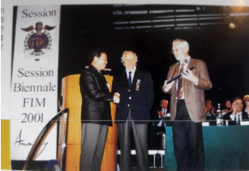


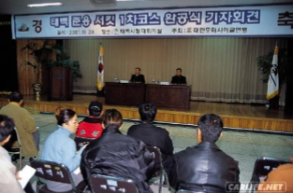

대한이륜차배달교육인증협동조합연합회 소개
신준용 연합회 회장 소개
FIM 세계 연맹 총회에서 “모토사이클 남북 평화 투어링 공로상“ 수여식
스위스 FIM 본사에서 FIM 사무총장과 신준용 회장
국제 모터 사이클 연맹(FIM) 회장과 함께
태백 준용 서킷
조인식 및 기자회견

Slide 10
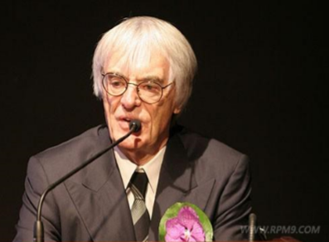



대한이륜차배달교육인증협동조합연합회 소개
신준용 연합회 회장 소개
에클레스톤 회장은 ‘미스터 포뮬러 원＇으로 불리며 전세계 모토스포츠계에 가장 영향력이
큰 인물로 손 꼽힌다. 그가 이끄는 FORM(Formula One Manage
Ment)社는 국제 자동차 연맹(FIA)으로부터
2110년까지 199년간의 F1 그랑프리 운영권을
획득했으며, 자산 가치가 4조원(40억 달러,
2005년 기준)규모이다.
에클레스톤 회장과 프랑스 총회에서

Slide 11
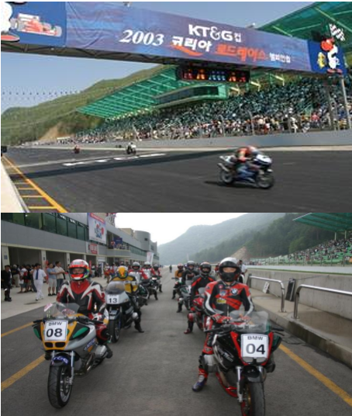

대한이륜차배달교육인증협동조합연합회 소개
신준용 연합회 회장 소개
한국 최초 국제 태백준용서킷 건설
국내 최초 이륜차 교육장/경기장 운영
KT&G 경기 레이스 주최

Slide 12
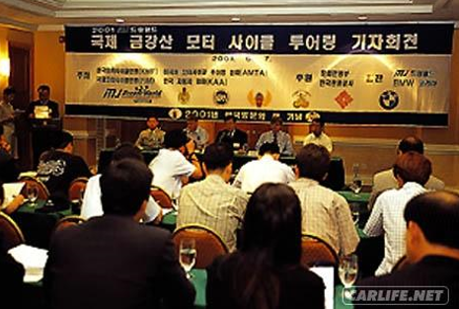
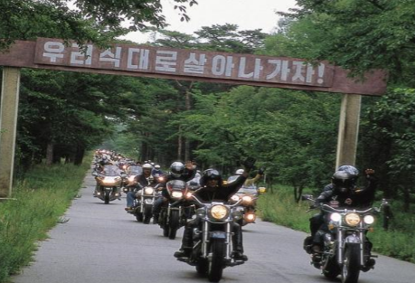


대한이륜차배달교육인증협동조합연합회 소개
신준용 연합회 회장 소개
북한 금강산 모터
투어링 기자회견
전세계 모터 라이더들의
북한 금강산 모터 투어링
신준용회장과 현대그룹 정몽준회장
현대그룹 김윤규 대표

Slide 13

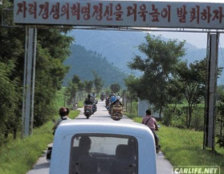

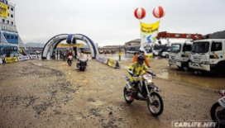


대한이륜차배달교육인증협동조합연합회 소개
신준용 연합회 회장 소개
북한 국제 금강산 모터 투어링

Slide 14

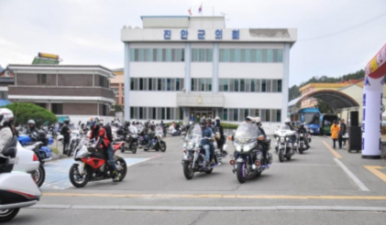

대한이륜차배달교육인증협동조합연합회 소개
신준용 연합회 회장 소개
2017년 10월 9일
TAGO 진안 홍삼배 행사

Slide 15

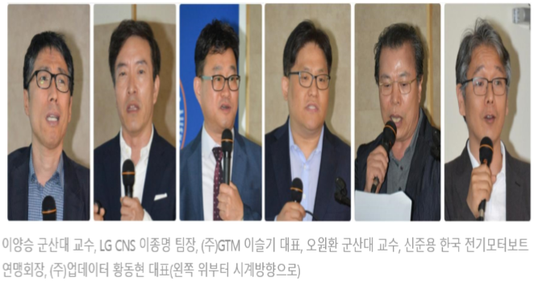
대한이륜차배달교육인증협동조합연합회 소개
신준용 연합회 회장 소개

Slide 16
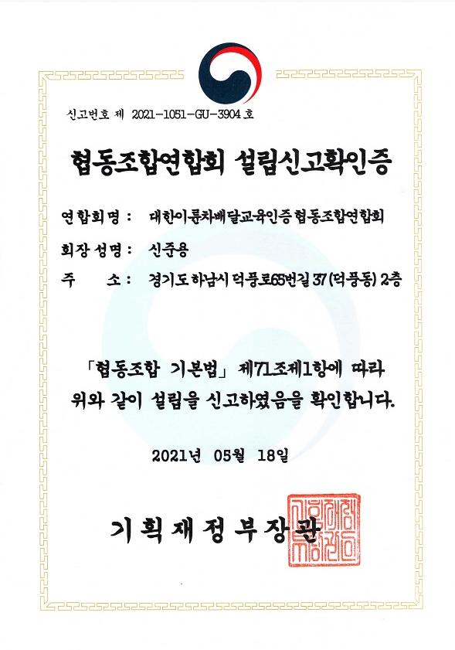
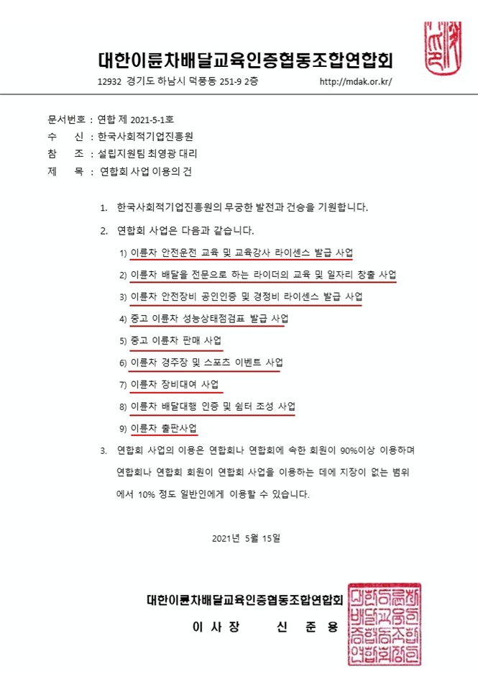
대한이륜차배달교육인증협동조합연합회 소개

Slide 17


대한이륜차배달교육인증협동조합연합회 소개
기획재정부 허가 연합회 주요 사업
이륜차안전운전 교육 및 교육 강사 라이선스 발급 사업
이륜차 배달을 전문으로 하는 라이더의 교육 및 일자리 창출 사업
이륜차 안전장비 공인인증 및 경정비 라이선스 발급 사업
이륜차 성능상태 점검표 발급 사업
중고 이륜차 판매 사업
이륜차 경주장 및 스포츠 이벤트 사업
이륜차 장비 대여 사업
이륜차 배달대행 인증 및 쉼터 조성 사업
이륜차 출판 사업
연합회 사업에 투휠코인 플랫폼 결제 솔루션 제공

Slide 18
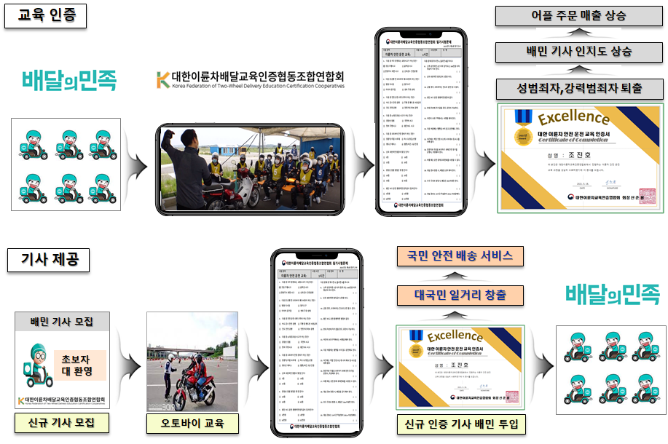

대한이륜차배달교육인증협동조합연합회 소개
기획재정부 허가 연합회 주요 사업
이륜차안전운전 교육 및 교육 강사 라이선스 발급 사업

Slide 19




대한이륜차배달교육인증협동조합연합회 소개
기획재정부 허가 연합회 주요 사업
이륜차 안전 장비 공인 인증 및 경정비 라이선스 발급 사업

Slide 20
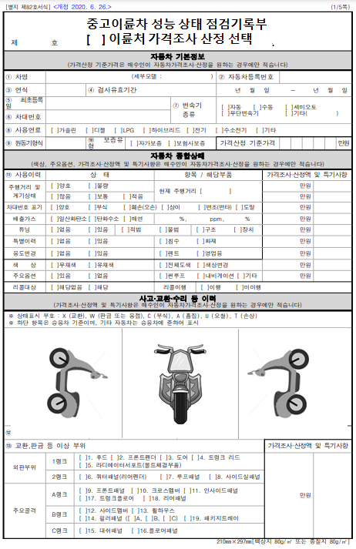



대한이륜차배달교육인증협동조합연합회 소개
기획재정부 허가 연합회 주요 사업
이륜차 성능상태 점검표 발급 사업

Slide 21
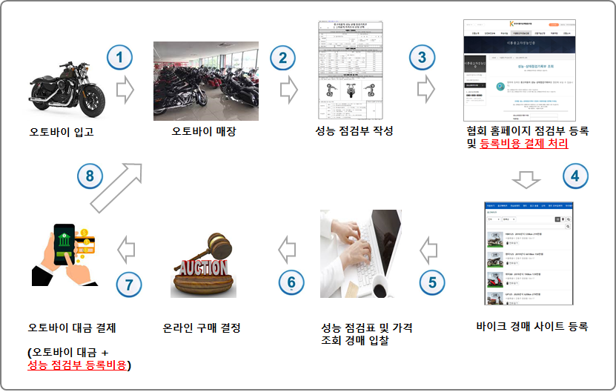
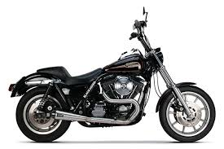
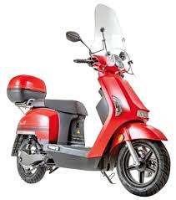
대한이륜차배달교육인증협동조합연합회 소개
기획재정부 허가 연합회 주요 사업
중고 이륜차 판매 사업

Slide 22
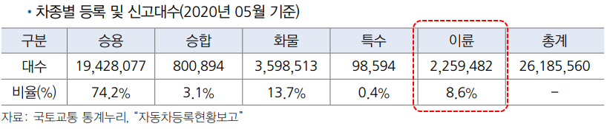



이륜차 시장 현황
New Paradigm of Pay
Over the barrier of time and space without risk.
현재 전국에는 약 225만대의 이륜차량이 국토부에 등록되어 있습니다.
◇ 총 오토바이 등록대수 : 226만대 (2020년 5월 기준)
◇ 음식배달 기사 인력 : 약 25만명
◇ 퀵서비스 기사 인력 : 약 5만명
◇ 이륜 배송 총 인력 수 : 약 30만명
◇ 배달 어플 업체 현황
➔ 배달의 민족
➔ 쿠팡 이츠
➔ 요기요
➔ 위메프 오
➔ 배달통
◇ 배달 대행 업체 현황
➔ 생각대로
➔ 바로고
➔ 부릉
➔ 달리고
➔ 스파이더

Slide 23
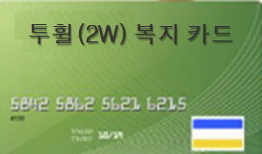







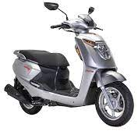
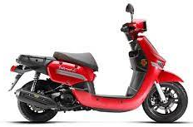
투휠 복지 카드 소개
New Paradigm of Pay
Over the barrier of time and space without risk.
◇ 혜택 1 ➔ 이륜차 할인 구매 혜택

Slide 24

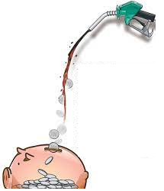
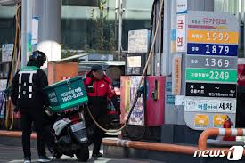
투휠 복지 카드 소개
New Paradigm of Pay
Over the barrier of time and space without risk.
◇ 혜택 2 ➔ 주유 비용 할인 혜택

Slide 25
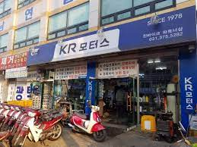
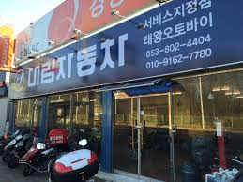
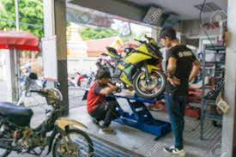
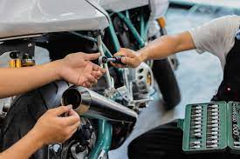
투휠 복지 카드 소개
New Paradigm of Pay
Over the barrier of time and space without risk.
◇ 혜택 3 ➔ 이륜차 수리비 할인 혜택

Slide 26
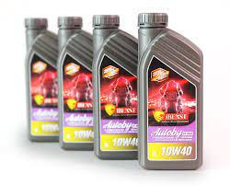

투휠 복지 카드 소개
New Paradigm of Pay
Over the barrier of time and space without risk.
◇ 혜택 4 ➔ 이륜차 엔진오일 할인 혜택

Slide 27



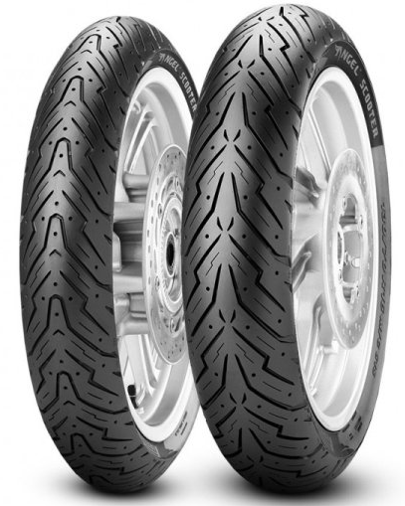
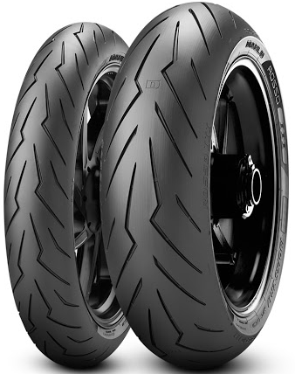
투휠 복지 카드 소개
New Paradigm of Pay
Over the barrier of time and space without risk.
◇ 혜택 5 ➔ 타이어 구매 할인 혜택

Slide 28




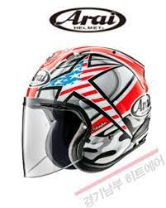
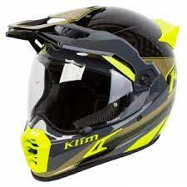
투휠 복지 카드 소개
New Paradigm of Pay
Over the barrier of time and space without risk.
◇ 혜택 6 ➔ 헬멧 구매 할인 혜택

Slide 29


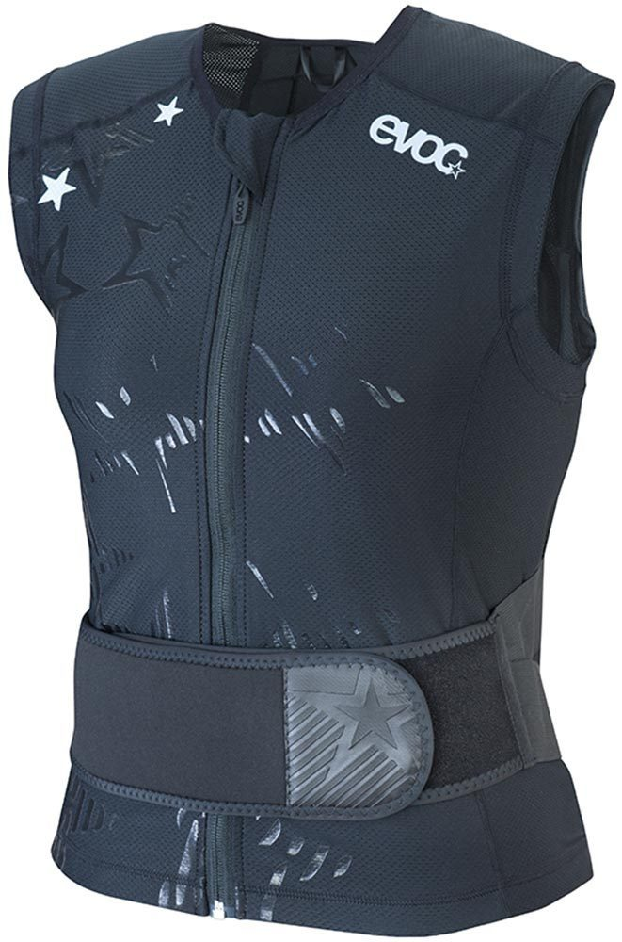
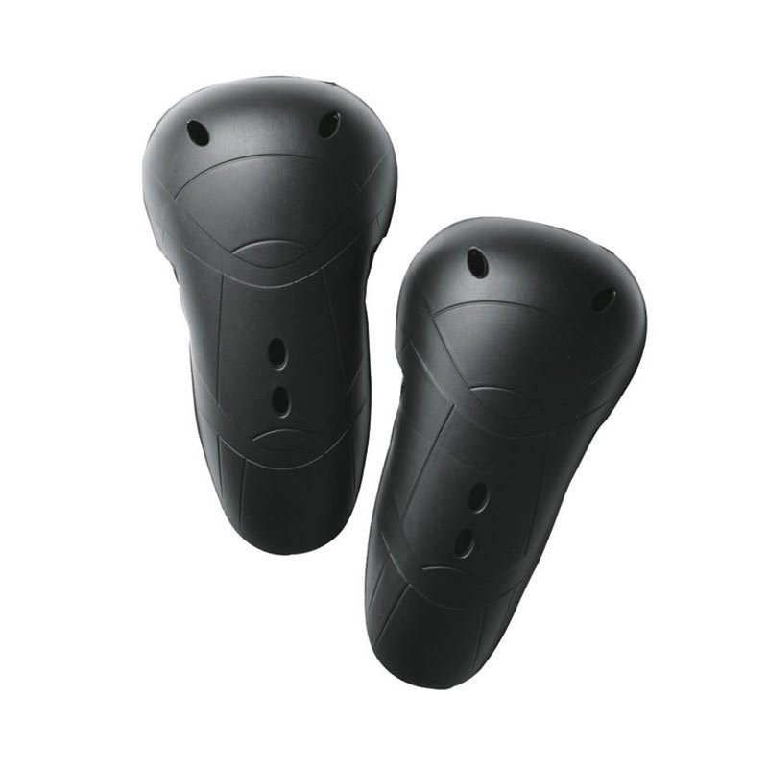
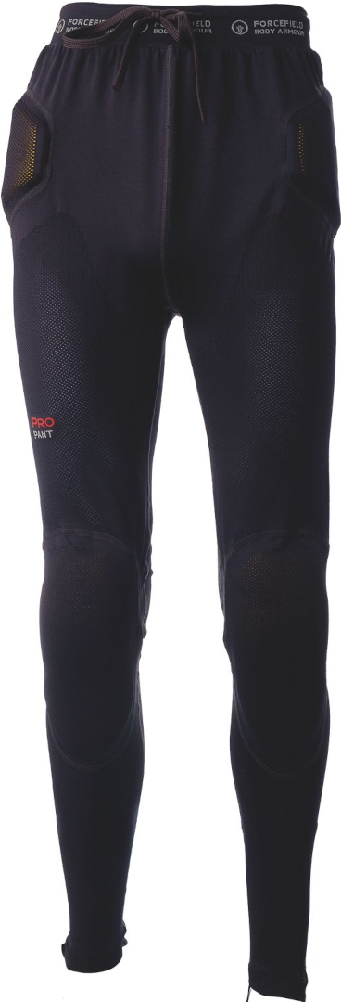
투휠 복지 카드 소개
New Paradigm of Pay
Over the barrier of time and space without risk.
◇ 혜택 7 ➔ 안전 장구 할인 혜택

Slide 30
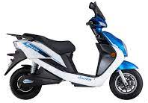
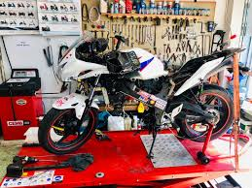
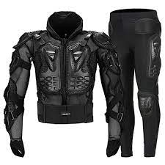
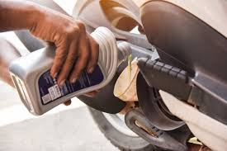
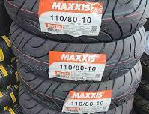

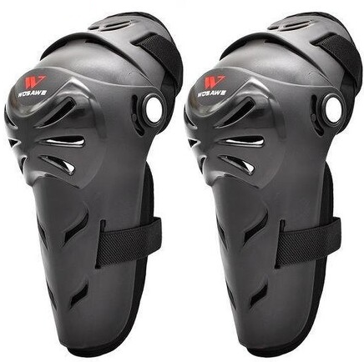
투휠 복지 카드 소개
New Paradigm of Pay
Over the barrier of time and space without risk.
업무 제휴를 통해 다양한 할인 혜택 제공
신차 구매
주유 비용
수리 비용
자켓 바지
엔진 오일
타이어
헬멧
보호 장구

Slide 31
Two Wheel Coin
What can we do with Two Wheel coin?
ON/ OFF – Line Pay
Global Exchange and Remittance

Slide 32
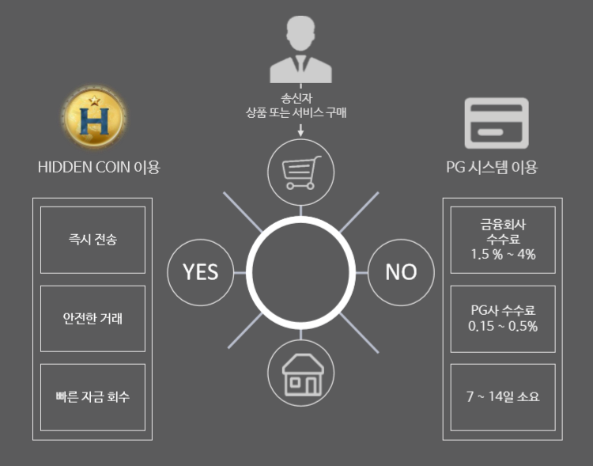

ON/OFF LINE Payment
On Line 결제 대체 서비스
투휠 코인 이용

Slide 33
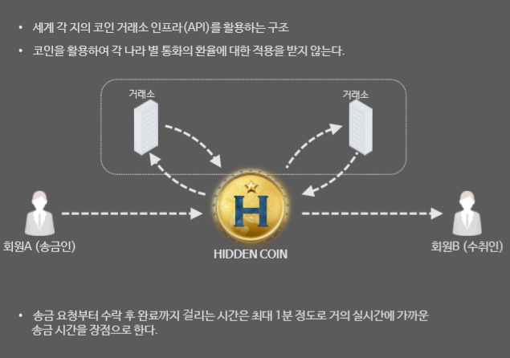

GLBAL EXCHANGE AND REMITTANCE
세계 거래소와의 교환 송금 처리
2W COIN
투휠코인

Slide 34
Two Wheel Coin
Initial Coin Offering
Plans for coin issue

Slide 35
Plans for coin issue
COIN ISSUE
Unit : TWN
Total Coins : 10,000,000,000 TWN
Sale Amount : 6,000,000,000 TWN
Marketing Amount : 2,000,000,000 TWN
Employee Amount : 1,000,000,000 TWN
Reserved Amount : 1,000,000,000 TWN

